Slide 1

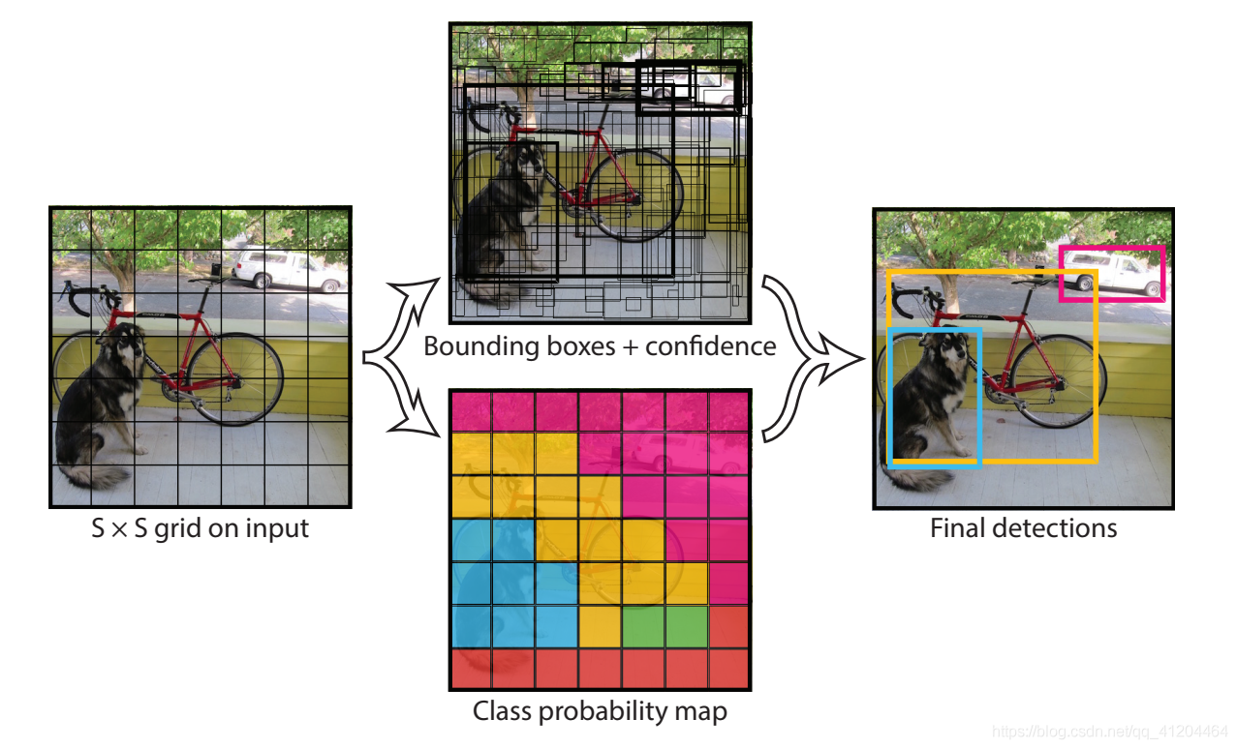
01 关于yolo算法
YOLOv1 原理
1）将一幅图像分成SxS个网格(grid cell)，如果某个目标（object）的中心落在这个网格（grid ）中，则这个网格就负责预测这个目标（object）；
2）每个网络需要预测B个“框”（包围盒，bounding boxes）的位置信息和置信度（ confidence ）信息，一个“框”对应着四个位置信息（x,y,w,h）和一个置信度信息。置信度（ confidence ）代表了所预测的“框”中含有目标的置信度和这个“框”预测的有多准两重信息；
Notes:
1.机器学习解决问题的思路是从开始的通过传感器例如 CMOS 等来获得原始数据，经过预处理、特征提取、特征选择的数据处理过程，最后用于推理、预测或者识别的目的。
2.在早期的图像处理算法中，都是靠人工提取特征。人工提取特征，能不能选取到好的特征很大程度上依靠研究人员的经验，甚至是依靠运气。而且特征调试的过程非常耗时，且不一定能达到预期的效果。
3.卷积神经网络 CNN 是通过将图像的三维灰度值数据（长宽以及RGB三原色三个维度），经过一系列由神经元构成的隐层进行处理，最终用于图像识别、目标检测等计算机视觉任务的算法模型。
4.1近几年来，目标检测算法取得了很大的突破，按照其解决问题的思路可以分为两类，一类是 two-stage 的 R-CNN 系列算法，包括 R-CNN、Fast R-CNN、Faster R-CNN等等，需要先使用启发式方法如选择性搜索算法（Selective Search Algorithm）或者 CNN 网络如 RPN 来产生 候选区域（Region Proposal），然后再在候选框上做目标分类与位置回归。另一类是 one-stage 算法，包括 SSD，YOLO 系列算法等等，仅使用一个 CNN 网络直接预测。Two-stage 方案准确度高速度慢，One-stage 算法速度快，但是准确性要低一些。
4.2基于深层神经网络的目标检测可以分为：
1.双阶段（two- stage）：第一级网络用于候选区域提取；第二级网络对提取的候选区域进行分类和精确坐标回归，例如RCNN系列；
2.单阶段（one- stage）：掘弃了候选区域提取这一步骤，只用一级网络就完成了分类和回归两个任务例如YOLO和SSD等。
建议参考：
https://www.jianshu.com/p/cad68ca85e27
https://blog.csdn.net/qq_30815237/article/details/91949543
https://www.zhihu.com/question/399884529

Slide 2
01 关于yolo算法
YOLOv1 原理
3）每个“框”（包围盒，bounding boxes）要预测(x, y, w, h)和置信度（ confidence ）共5个值，每个网格还要预测一个类别信息，记为C类。则SxS个网格，每个网格要预测B个“框”还要预测C个类别（categories）。输出就是S x S x (5*B+C)的一个张量（tensor）。
Notes:
1.机器学习解决问题的思路是从开始的通过传感器例如 CMOS 等来获得原始数据，经过预处理、特征提取、特征选择的数据处理过程，最后用于推理、预测或者识别的目的。
2.在早期的图像处理算法中，都是靠人工提取特征。人工提取特征，能不能选取到好的特征很大程度上依靠研究人员的经验，甚至是依靠运气。而且特征调试的过程非常耗时，且不一定能达到预期的效果。
3.卷积神经网络 CNN 是通过将图像的三维灰度值数据（长宽以及RGB三原色三个维度），经过一系列由神经元构成的隐层进行处理，最终用于图像识别、目标检测等计算机视觉任务的算法模型。
4.近几年来，目标检测算法取得了很大的突破，按照其解决问题的思路可以分为两类，一类是 two-stage 的 R-CNN 系列算法，包括 R-CNN、Fast R-CNN、Faster R-CNN等等，需要先使用启发式方法如选择性搜索算法（Selective Search Algorithm）或者 CNN 网络如 RPN 来产生 候选区域（Region Proposal），然后再在候选框上做目标分类与位置回归。另一类是 one-stage 算法，包括 SSD，YOLO 系列算法等等，仅使用一个 CNN 网络直接预测。Two-stage 方案准确度高速度慢，One-stage 算法速度快，但是准确性要低一些。
基于深层神经网络的目标检测可以分为：
1.双阶段（two- stage）：第一级网络用于候选区域提取；第二级网络对提取的候选区域进行分类和精确坐标回归，例如RCNN系列；
2.单阶段（one- stage）：掘弃了候选区域提取这一步骤，只用一级网络就完成了分类和回归两个任务例如YOLO和SSD等。

Slide 3
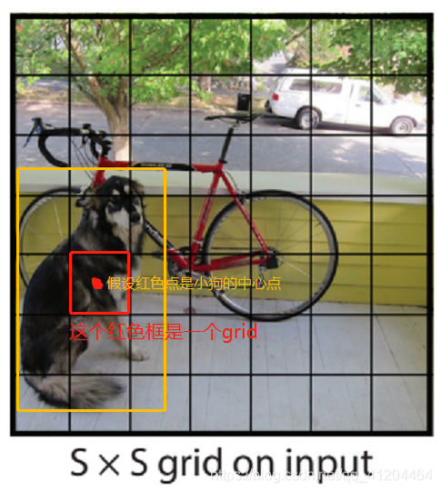
01 关于yolo算法
YOLO中的网格（grid）是什么？
一张图片使用n*n的网络划分，划分后形成的许多个小网格（图片变成许多小块组成了，每个正方形的小块都一样）。
比如使用7* 7的网络划分一张图片，7* 7划分后形成49个网格，每个网格也就grid。
当我们知道物体的中心落在那个后，通过网格（ grid ）坐标和实际物体的坐标进行对比和修正。
比如上图中本来一个grid是无法完整框住小狗的，以这个网格（ grid ）为中心进行坐标偏移（扩展、缩小等），具体偏移多少是根据实际小狗的坐标去调整（训练模型），最后调整到合适的框框后（比如像图中黄色的框框），就能完整框住小狗了。

Slide 4
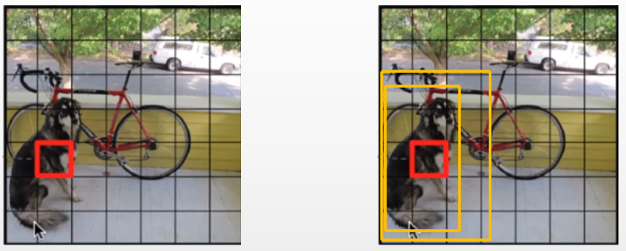
01 关于yolo算法
YOLO中的“框”（包围盒，bounding boxes）是什么？
当我们知道物体的中心落在那个网格（grid ） ，如下图中的小狗中心点落在红色的框框，由红色的框框（grid）调整后，变成完整框住小狗的框叫包围盒（bounding boxes）。
图中有两个黄色的框，他们都是基于红色的框（grid）预测出来的，用来框住整个物体（小狗），这些黄色的框叫包围盒（bounding boxes）。
每个网格都能预测出B个 “框”，这个 “框”有5个量，分别是物体的中心位置（x，y）和它的高（h）和宽（w），以及这次预测的置信度；
每个网格还要负责预测这个框框中的物体是什么类别的。
上图中每个网格都预测出2个 “框” ，即在小狗对象的预测中 那个两个黄色的框。

Slide 5
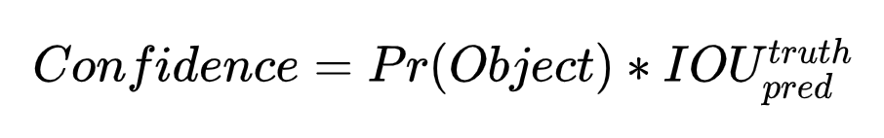
01 关于yolo算法
YOLOv1置信度如何计算
“框”的置信度 = 该“框”内存在对象的概率 * 该“框”与该对象实际“框”的IOU。
IOU是预测的 “框”和真实的物体位置的交并比。IOU要根据“框”的x,y,w,h的预测值进行现场计算。
Pr是一个网格（grid）有物体的概率，在有物体的时候 ground truth为1，没有物体的时候 ground truth为0。
计算公式：
当网格（grid）中没有物体，此时Pr为0 ，后面的IOU就不用计算了。当预测的 “框”和真实的物体位置越重合，IOU计算出来的值越大，置信度越高。
Notes:
1.机器学习解决问题的思路是从开始的通过传感器例如 CMOS 等来获得原始数据，经过预处理、特征提取、特征选择的数据处理过程，最后用于推理、预测或者识别的目的。
2.在早期的图像处理算法中，都是靠人工提取特征。人工提取特征，能不能选取到好的特征很大程度上依靠研究人员的经验，甚至是依靠运气。而且特征调试的过程非常耗时，且不一定能达到预期的效果。
3.卷积神经网络 CNN 是通过将图像的三维灰度值数据（长宽以及RGB三原色三个维度），经过一系列由神经元构成的隐层进行处理，最终用于图像识别、目标检测等计算机视觉任务的算法模型。
4.近几年来，目标检测算法取得了很大的突破，按照其解决问题的思路可以分为两类，一类是 two-stage 的 R-CNN 系列算法，包括 R-CNN、Fast R-CNN、Faster R-CNN等等，需要先使用启发式方法如选择性搜索算法（Selective Search Algorithm）或者 CNN 网络如 RPN 来产生 候选区域（Region Proposal），然后再在候选框上做目标分类与位置回归。另一类是 one-stage 算法，包括 SSD，YOLO 系列算法等等，仅使用一个 CNN 网络直接预测。Two-stage 方案准确度高速度慢，One-stage 算法速度快，但是准确性要低一些。
基于深层神经网络的目标检测可以分为：
1.双阶段（two- stage）：第一级网络用于候选区域提取；第二级网络对提取的候选区域进行分类和精确坐标回归，例如RCNN系列；
2.单阶段（one- stage）：掘弃了候选区域提取这一步骤，只用一级网络就完成了分类和回归两个任务例如YOLO和SSD等。

Slide 6
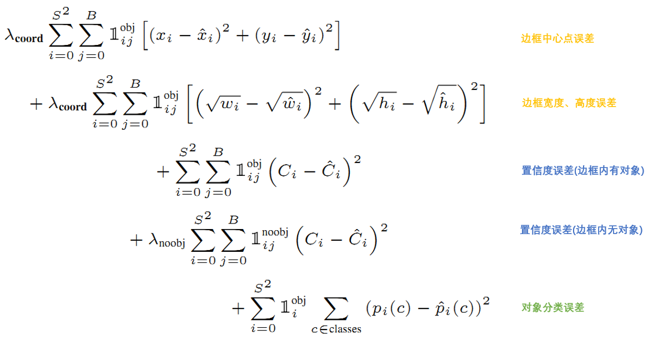
01 关于yolo算法
YOLOv1的损失函数
YOLOv1、YOLOv2和YOLOv3的损失函数都差不多的。
损失就是网络实际输出值与样本标签值之间的偏差。YOLO给出的损失函数如下：

Slide 7
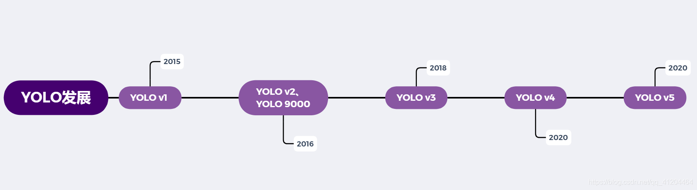
01 关于yolo算法——Yolo（you only look once,v5版）
各个版本区别：
YOLOv2的网络结构和YOLOv1相比，没太大变化，主要是使用一些训练模型技巧，提升了检测速度和准确率；
YOLOv3的网络结构和YOLOv2相比，网络模型变得更庞大了，使用残差模型和FPN架构，采用了3个不同尺度的特征图来进行对象检测，提高了检测准确率；
YOLOv4、 YOLOv5的网络结构和YOLOv3相比，网络模型没太大变化，主要是使用一些训练模型技巧，提升了检测速度和准确率。
Notes:
Yolov4：使用 加权残差连接（WRC），跨阶段部分连接（CSP），交叉微型批处理规范化（CmBN），自对抗训练（SAT），Mish激活（Mish-activation），马赛克数据增强（Mosaic data augmentation），CmBN，DropBlock正则化（DropBlock regularization）和CIoU损失函数（CIoU loss）

Slide 8
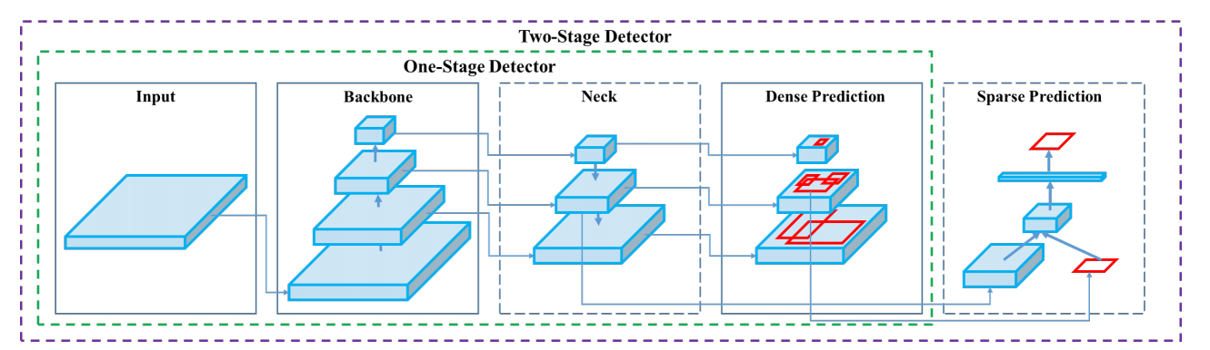
01 关于yolo算法——Yolov5（you only look once,v5版）
YOLO网络主要由三个主要组件组成：
1）主干网（Backbone）-在不同图像细粒度上聚合并形成图像特征的卷积神经网络；
2）Neck：一系列混合和组合图像特征的网络层，并将图像特征传递到预测层；
3）Head： 对图像特征进行预测，生成边界框和并预测类别。
目标检测网络的通用架构

Slide 9
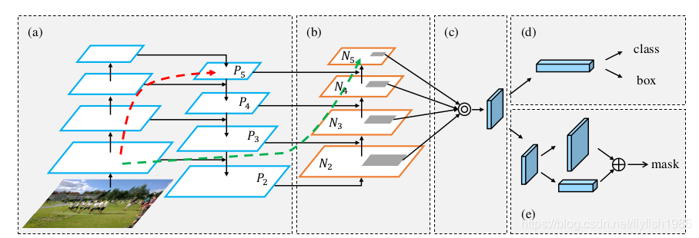
01 关于yolo算法——Yolov5（you only look once,v5版）
YOLO网络主要由三个主要组件组成：
2）Neck：一系列混合和组合图像特征的网络层，并将图像特征传递到预测层：
（a） FPN backbone；（b） Bottom-up path augmentation；（c） Adaptive feature pooling；
（d） Box branch；（e） Fully-connected fusion p5 -> p2是从上向下（Top-down），N2 -> N5是(Bottom-up)

